Slide 1

百问网LVGL(v8)课程
2-2-3_基础对象的位置(Position)
讲师：biubiu
韦东山·监制

Slide 2
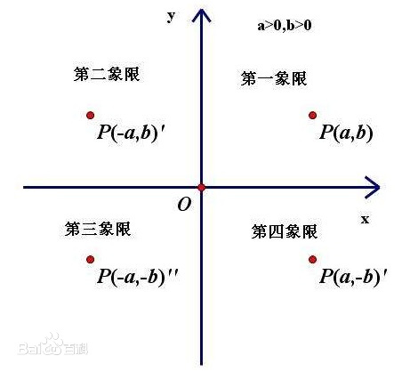
LVGL屏幕的原点
y
我们常见的坐标系是“笛卡尔坐标系”，或者叫“直角坐标系”。这种坐标系 我们很熟悉，因为我们学习数学的时候一般就是使用这种坐标系。
LVGL屏幕的坐标系和我们熟悉的坐标系不一样，LVGL的坐标系是我们 可以称为“LCD坐标系”，他的原点位置和直角坐标系的不一样。
确定了坐标系类型后我们就可以确定原点，确定了原点我们就可以设置、确定 LVGL部件(对象)的位置。
其实我们只需要记住一点： LVGL的原点位置在屏幕左上角。
直角坐标系/笛卡尔坐标系
x
x
LCD坐标系
y
平面直角坐标系

Slide 3
屏幕(部件区域)的表示
(0,600)
(1024,600)
(0,0)
(1024,0)
(0,0)
(1024,0)
(0,600)
(1024,600)
❌
✔

Slide 4
位置(Position)
设置x轴方向的坐标位置： lv_obj_set_x(obj, new_x);
设置y轴方向的坐标位置： lv_obj_set_y(obj, new_y);
同时设置x、y坐标位置： lv_obj_set_pos(obj, new_x, new_y); // position

Slide 5
对齐(Alignment)
参照父对象对齐： lv_obj_set_align(obj, LV_ALIGN_...);
参照父对象对齐后再设置坐标位置： lv_obj_align(obj, LV_ALIGN_..., x, y);
参照另一个对象(无父子关系)对齐后设置坐标位置： lv_obj_align_to(obj_to_align, obj_referece, LV_ALIGN_..., x, y)

Slide 6
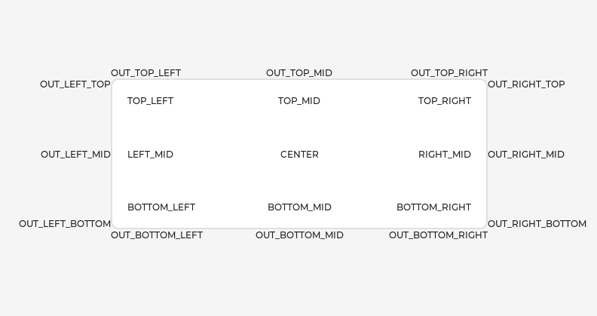
对齐类型(LV_ALIGN_...)

Slide 7
获取位置(Get position)
获取x轴坐标位置： lv_obj_get_x(obj);
获取y轴坐标位置： lv_obj_get_y(obj);

Slide 8
感谢观看
祝学习顺利

